Slide 1
本資料の目的と使い方
インボイス制度に正しく対応するためには、「楽楽精算」の設定変更だけではなく、
「何をする必要があり、その理由は何か」を社員の皆さんに理解してもらい、協力してもらうための準備が必要です。
周知手段例 ・更新した経費精算マニュアルの掲載、配布 ・インボイス制度に関する社内の相談先を周知する
・各部への説明会を実施 （インボイス制度について／経費精算フローの変更点等）※開催形式も検討しましょう（対面かオンライン）
など
後の経費精算フローによっては、申請者や承認者が行う業務が大きく変わることも考えられます。 インボイス制度開始前に、自分たちの経費精算が「どう変わるのか」「何をする必要があるのか」をイメージしてもらえるように進めましょう。
本資料では、「社内説明会」を行うにあたり、説明会で投影する資料のひな形をご用意しています。（3ページ以降）
運用に合わせて不要なスライドは削除するなど、カスタマイズしていただき、ぜひご活用ください。
※本資料ではインボイス「発行側」の対応については触れていません。予めご了承ください。

Slide 2
社内展開時のポイント
経理以外の方には「インボイス制度」は馴染みがない場合もあります。 そのような中で社員の皆さんの対応が増えたり、経費精算フローが煩雑になると、
「なぜこんなことをしないといけないのか」という声が寄せられることも考えられます。
以下のようにインボイス制度に対応する理由を理解してもらいつつ、ポイントを絞ってお伝えすることをおすすめします。
インボイス制度は 消費税に関する新しいルール であり、消費税増税時の対応や税率の対応といったものと同様に、
対応する／しないが選択できるものではない
インボイス制度に対応しない場合、会社は発生した費用（経費）を仕入税額控除することができず、損をしてしまう

Slide 3
※説明会ご担当者様へ
次のページから社内説明会で投影する資料のひな形です。
あくまで雛形ですので、各社様の運用に合わせて不要なスライドは修正・削除するなどしてご活用ください。
スピーカーノートにも話す際のポイントなどを記載しています。必要に応じて編集しご活用ください。

Slide 4
【社員向け】 インボイス制度対応に関する説明会

Slide 5
目次
インボイス制度とは
インボイス制度が会社に与える影響
インボイス制度開始後に行ってほしいこと
その他に気を付けるポイント
さいごに
○月○日 経理部

Slide 6
1.インボイス制度とは

Slide 7
インボイス制度とは
インボイス制度とは2023年10月より施行の インボイス（＝適格請求書）のやり取りを前提とした、
消費税に関する新しいルールです。
これまで受け取ってきた
領収書や請求書
インボイス（＝適格請求書）
いくつかの新たな情報を追加
Tips
適格“請求書”という名前ですが、必要な情報さえ揃っていれば名称が「領収書」や「支払明細書」などであっても、「インボイス」となります。
詳細：国税庁『インボイス制度公表サイト』 オンライン説明会、コールセンター、Q&A

Slide 8
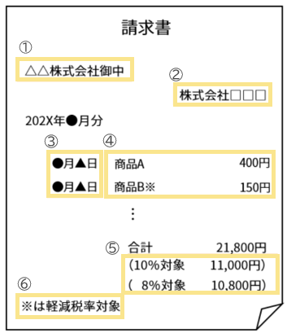
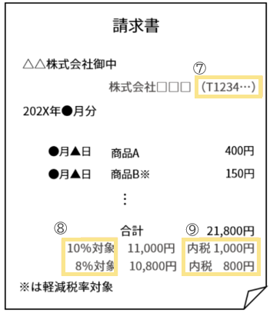
インボイス制度（＝適格請求書）とは
インボイス（=適格請求書）は、売り手が買い手に対し、正確な適用税率や消費税額などを伝える手段です。
区分記載請求書
（2023年9月）
インボイス（＝適格請求書）
（2023年10月）
Point
従来の領収書や請求書に
以下の情報が増えます
⑦事業者登録番号（通称：T番号）
⑧適用税率
⑨適用税率ごとの消費税額

Slide 9
適格請求書発行事業者番号とは
インボイス（＝適格請求書）は、適格請求書発行事業者のみが発行可能です。
この「適格請求書発行事業者」になるためには税務署に届け出が必要です。
※免税事業者は課税事業者にならないと、適格請求書発行事業者になれません。
適用請求書発行事業者になると、その際に各事業者ごとに「Ｔ＋13桁」の事業者登録番号が付与されます。
Tips
インボイスに記載された「事業者登録番号」が正しいものか、発行元の企業のものなのかは 以下のサイトで確認することができます。
国税庁『インボイス制度適格請求書発行事業者公表サイト』

Slide 10
当社の事業者登録番号
※説明会ご担当者様へ：本スライドが不要な場合は削除ください。
（このコメント枠は削除の上ご利用ください。）
T1234567890123
※説明会ご担当者様へ：貴社のT番号へ適宜ご変更ください。
（このコメント枠は削除の上ご利用ください。）
Tips
当社の事業者登録番号は社内掲示板のこちらに掲載しています。 https://～～～～

Slide 11
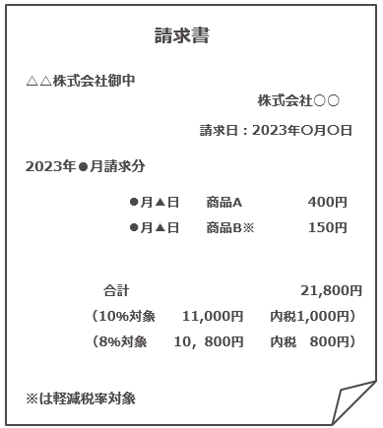
小休憩：これはインボイスでしょうか？
【例1】これはインボイスに該当するでしょうか？
（「インボイス」として必要な項目が満たされているか）
正解は…
インボイスに該当しない
「事業者登録番号」がありません！
その他の項目はOKです。
✖

Slide 12
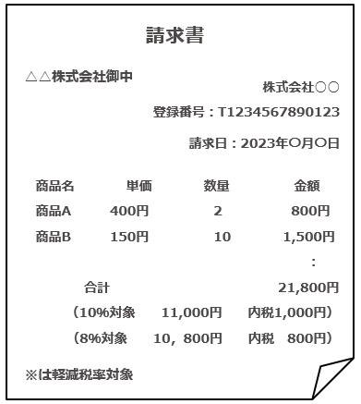
小休憩：これはインボイスでしょうか？
【例２】これはインボイスに該当するでしょうか？
（「インボイス」として必要な項目が満たされているか）
正解は…
インボイスに該当しない
「事業者登録番号」もあり、「適用税率」や
「適用税額毎の合計消費税額」もありますが...
大切な「取引年月日」がありません！
※2023年〇月分、や取引の日付の記載など
✖

Slide 13
2.インボイス制度が 会社に与える影響

Slide 14
取引の際にインボイスがないと…
2023年10月インボイス制度開始後は...
インボイスに基づいた取引をしないと
会社が損をします！

Slide 15
消費税の仕組み（課税事業者の場合）
4,400円（税込）支払
※内 400円 が 消費税
11,000円（税込）支払
※内 1,000円 が 消費税
仕入先
販売店
消費者
商品A
4,400円（税込）仕入
商品A
11,000円（税込）購入
消費税 600円 納税
※1,000円 - 400円＝600円
消費税 400円 納税
税務署
税務署
売上税額から取引時の
消費税を差し引くことを
仕入税額控除 といいます。
納付消費税 ＝ 売上に含まれる税額 － 仕入に含まれる税額

Slide 16
消費税の仕組み（免税事業者の場合）
4,400円（税込）支払
※内 400円 が 消費税
11,000円（税込）支払
※内 1,000円 が 消費税
仕入先
※免税事業者
販売店
消費者
商品A
4,400円（税込）仕入
商品A
11,000円（税込）購入
✖
消費税 400円 は納めなくてOK
＝ 益税 といいます。
消費税 600円 納税
※1,000円 - 400円＝600円
税務署
税務署
益税は、税務署（国税庁）から見ると、
「回収できなかった消費税」となります。
益税 となる400円は、納税されることなく免税事業者の手元に残ります。

Slide 17
インボイス制度の目的
インボイス制度の目的は、
「益税」を減らして「回収できなかった消費税」を確実に回収すること
仕入時の支払につき、一定の要件 ※ を満たさないと、
その支払時の 消費税を仕入税額控除できない ようにする制度です。
※要件となるのが「インボイス（＝適格請求書）」

Slide 18
インボイス制度の目的
もし、仕入先との取引でインボイス制度の要件を満たせず、
仕入時の支払の消費税を仕入税額控除できない場合、
どのような状態になるか、先ほどの流れに当てはめてみましょう。

Slide 19
消費税の仕組み（免税事業者の場合） ～インボイス制度開始後～
4,400円（税込）支払
※内 400円 が 消費税
11,000円（税込）支払
※内 1,000円 が 消費税
仕入先
※免税事業者
＝インボイスを
発行できない
販売店
消費者
商品A
4,400円（税込）仕入
商品A
11,000円（税込）購入
✖
✖
消費税 400円 は納めない
消費税 600円 納税
※1,000円 - 400円＝600円
仕入税額控除の対象外となるため
消費税 1,000円 納税
税務署
税務署
仕入先が適格請求書発行事業者ではない（免税事業者等）場合、「インボイス」の発行ができません。
そのため、仕入先（免税事業者）への支払に含まれる消費税 400円は、売上でもらった消費税から控除できなくなります。
結果、販売店にあたる業者は、納付消費税が増えることになります。（400円を控除できないため、1,000円の納税）

Slide 20
3.インボイス制度開始後に 行ってほしいこと

Slide 21
取引の際に行ってほしいこと
取引の都度、支払がインボイスに基づいたものなのか、インボイスの記載事項は満たしているかを確認してください。
インボイスの確認対象となる書類
チェック時のポイント
・領収書、レシート
【例】駐車場の領収書、昼食購入代のレシート
・請求書
【例】備品購入の請求書、○○の請求書
従来の領収書・請求書の記載内容に加えて...
1. 事業者登録番号があるか
2. 適用税率の記載があるか
3. 税率ごとに適用税額ごとの消費税額があるか
※説明会ご担当者様へ：
申請者がイメージしやすいように、
貴社運用でよく発生する対象書類の例をご記載ください。
（このコメント枠は削除の上ご利用ください。）
Tips
インボイスの必須記載事項は以下をご確認ください。
国税庁『インボイス制度Q＆A > 問 25 適格請求書の様式は、法令又は通達等で定められていますか。 』

Slide 22
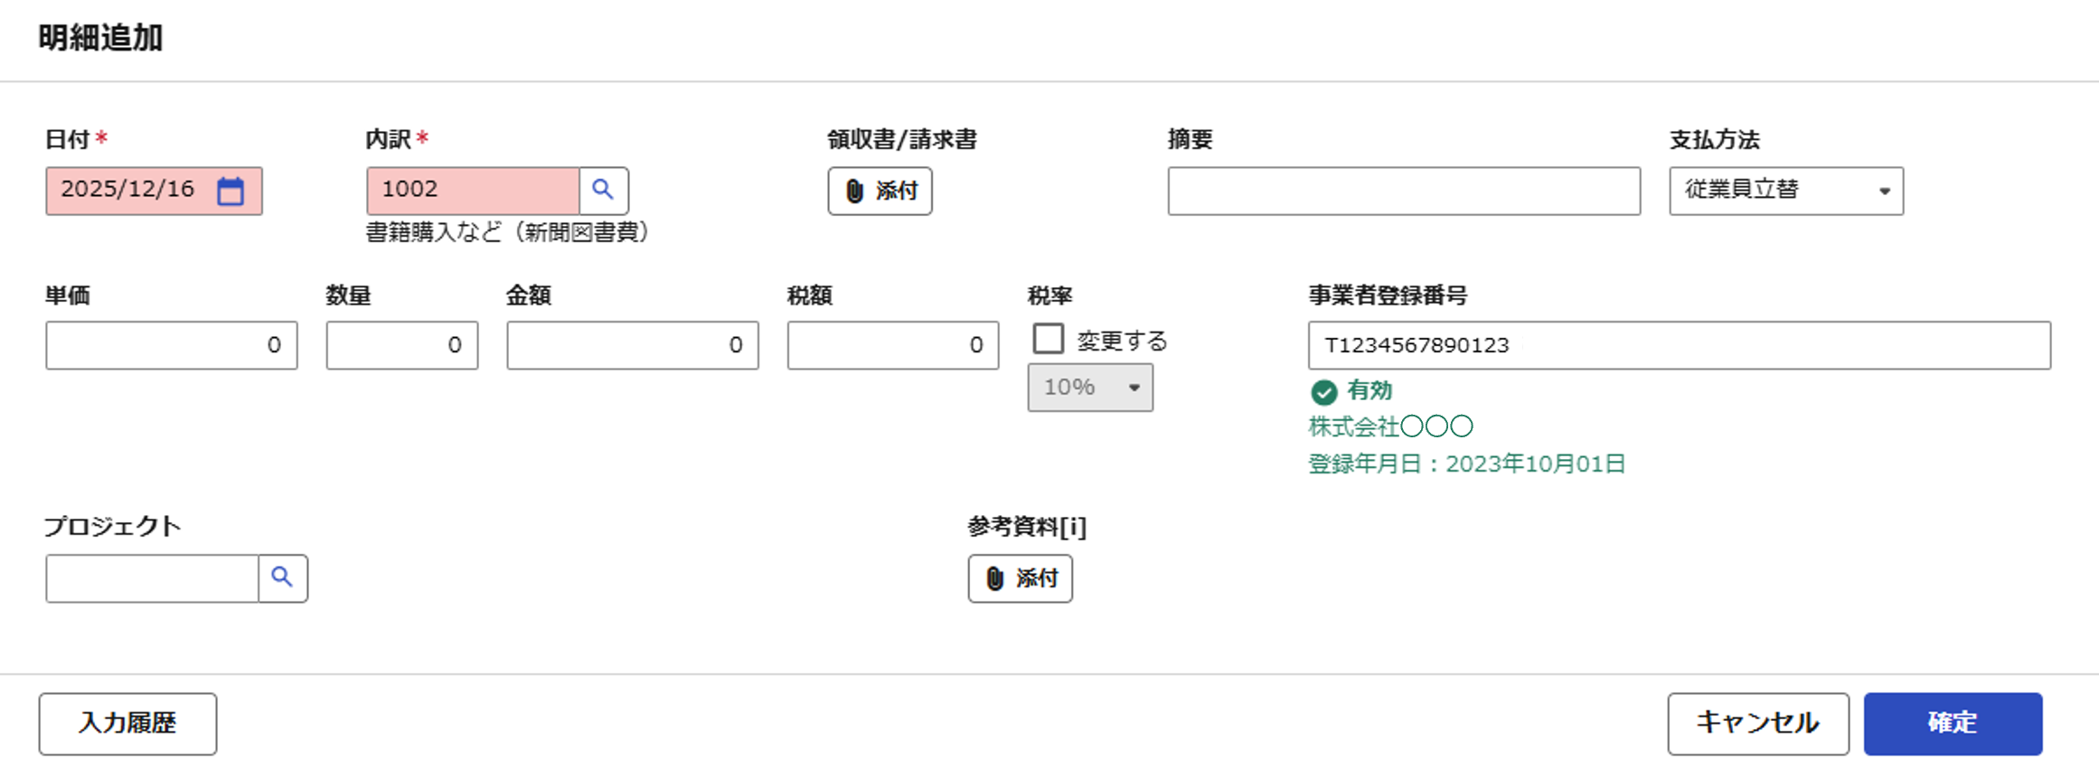
事業者登録番号チェック時のポイント
「事業者登録番号の記載があるから大丈夫！」というわけではありません。以下のような点をチェックしましょう。
事業者登録番号チェック時のポイント
発行元の企業の事業者登録番号か？
本当に登録されているのか？（勝手に番号を記載していないか）
事業者登録は有効期限内か？
「楽楽精算」を使えば、伝票に入力された
「事業者登録番号」の有効性判定が可能です！
この部分をチェックしてください。
有効でない番号の場合は「赤文字」で
判定理由が表示されます。
※「電子帳簿保存法オプション」を利用の場合は、
領収書／請求書の登録時、または編集時にも
有効性判定を行えます。

Slide 23
インボイスを発行できない取引先の場合は
※説明会ご担当者様へ：貴社運用でその他お伝えしたいことがある場合はご自由に修正・追記ください。
不要な場合は削除ください。（このコメント枠は削除の上ご利用ください。）
【例】
・インボイスによる支払ではない場合は、伝票の備考欄に必ず理由を記載してください。
・インボイスによる支払ではない場合は、上長の承認が必要です。 上長へは口頭承認のうえ、上長承認時コメントにその旨を記載してください。
・原則として、インボイス以外の支払は不可とします。
10月の制度開始前までに取引先が適格請求書発行事業者なのか、なる予定があるかを確認してください。
そうでない場合は上長と相談のうえ、今後の取引について検討を行ってください。

Slide 24
4.その他に気を付けるポイント

Slide 25
その他に気を付けるポイント
※説明会ご担当者様へ：貴社運用でその他お伝えしたいことがある場合はご自由に修正・追記ください。
（このコメント枠は削除の上ご利用ください。）
インボイスの記載事項に不足がある場合、先方に再発行依頼が必要です。 自ら追記や修正を行うことはできません。
インボイスは受領後、保存が必要です。 会社のルールにしたがって適切に保存しましょう。
インボイスをデータで受領する場合も、データのまま保存が必要です。 受領したら速やかにダウンロードし、会社のルールにしたがって適切に保存しましょう。 あわせて、どこからダウンロードできるのか？ダウンロードに期限はないか？も確認すると安心です。

Slide 26
5.さいごに

Slide 27
困ったときは
▶ インボイス制度対応マニュアル（経費精算マニュアル）
▶ 社内問い合わせ窓口
※説明会ご担当者様へ：社内で用意している関連マニュアルを掲載しましょう。
（このコメント枠は削除の上ご利用ください。）
※説明会ご担当者様へ：申請者や承認者の方が困った際の問い合わせ窓口を明示しておきましょう。
（このコメント枠は削除の上ご利用ください。）

Slide 28
本日はありがとうございました。

